Slide 1
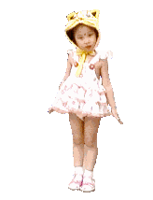
小朋友们好，我叫小红，在苗苗小学读一年级。

Slide 2
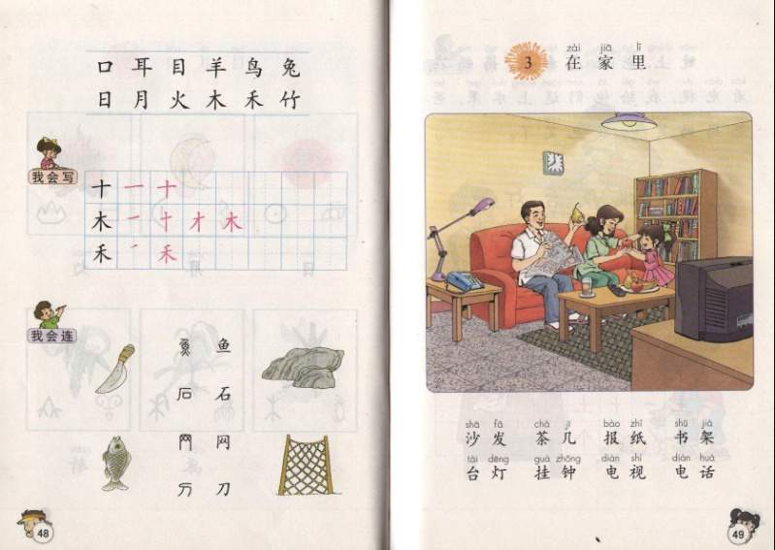

Slide 4
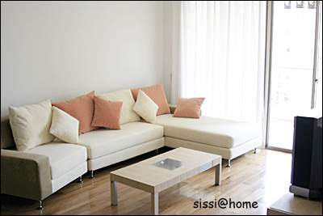


Shā fā
沙 发

Slide 5
chá jī
茶 几

Slide 6


diàn huà
diàn shì
电 话
电 视

Slide 7



guà zhōng
挂 钟
tái dēng
bào zhĭ
台 灯
报 纸

Slide 8
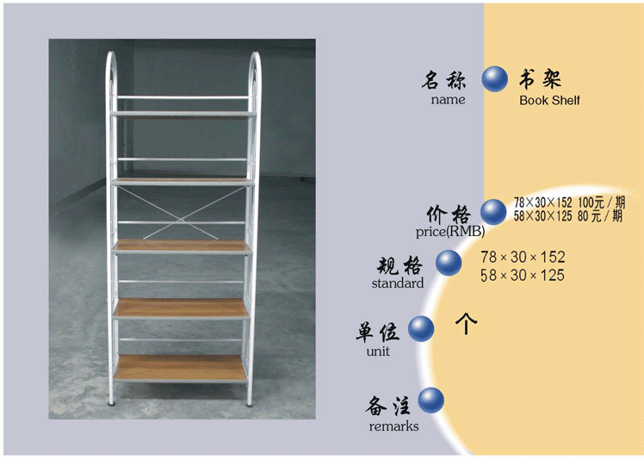
shū jià
书 架

Slide 9
shā fā chá jī bào zhĭ shū jià
沙 发 茶 几 报 纸 书 架
tái dēng guà zhōng diàn shì
台 灯 挂 钟 电 视
diàn huà
电 话

Slide 10


Slide 11
Shā fā chá jī bào zhĭ shū jià
沙 发 茶 几 报 纸 书 架
tái dēng guà zhōng diàn shì
台 灯 挂 钟 电 视
diàn huà
电 话

Slide 12
沙 发 茶 几 报 纸
书 架 挂 钟 电 话
电 视 台 灯

Slide 13
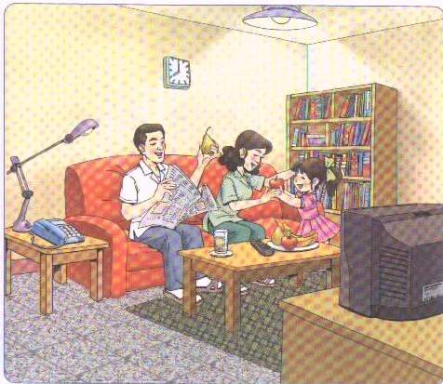
沙发 报纸 台灯 电视
主页

Slide 14
晚上，爸爸在看报，妈妈在看电
视。我给他们送上水果。爸爸妈妈笑
了，我也笑了。

Slide 15



